Slide 1
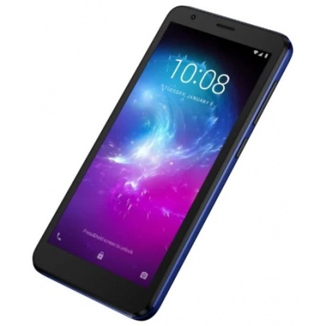
«Запретный плод» российского образования?!
******************************************************
Могильников Евгений Владимирович
Заместитель директора по УВР
МБОУ Курагинская СОШ №7

Slide 2
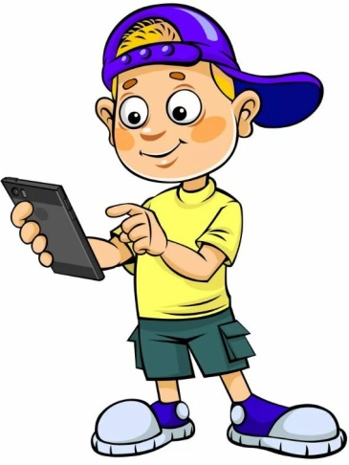
«Смартфон
- не роскошь,
а средство обучения»
******************************************************
апрель 2020 г.

Slide 3
Мобильное обучение-
подход к организации рабочего процесса, при котором обучающийся (сотрудник) использует принадлежащее ему устройство для доступа к информационным ресурсам
******************************************************
Согласно ФГОС, образовательная система должна снабдить обучающихся адекватными современным условиям навыками работы с информацией и эффективного взаимодействия с другими людьми, а также сформировать умение учиться самостоятельно. Для этого учебный процесс должен ориентироваться на гибкое обучение в информационной образовательной среде, включающей в себя электронные образовательные ресурсы, совокупность информационных технологий, а также пространство для онлайн-взаимодействия обучающихся.

Slide 4
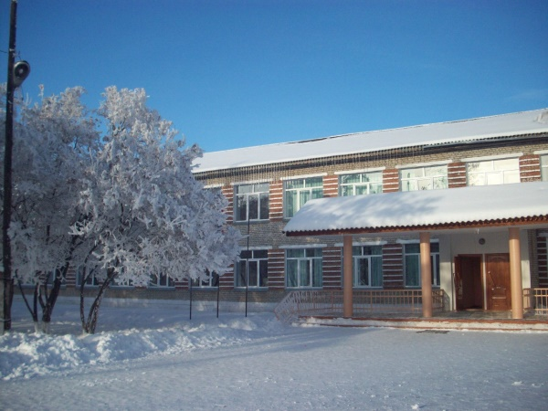
«ШНОРики»
******************************************************
смартфон-качество образования-мотивация-функциональная грамотность

Slide 5
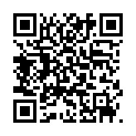
Шаг 1.
Социологический опрос

Slide 6
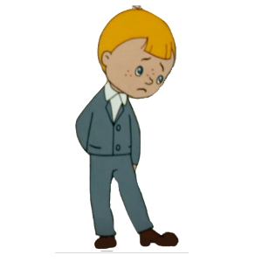
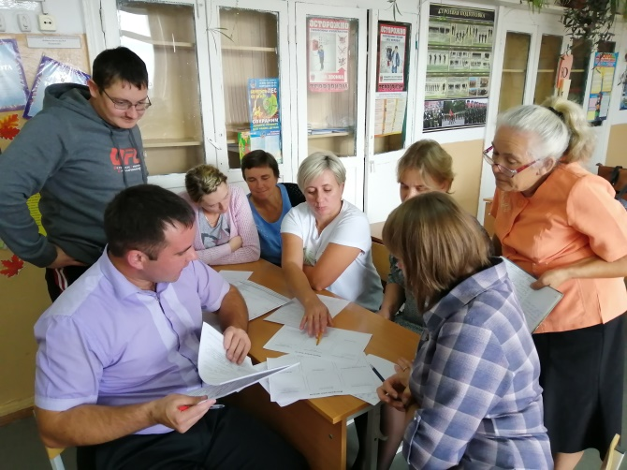
Шаг 2.
«запрещать нельзя разрешать»
Выбор за Вами!
Шаг 3.
«от теории к практике»
Индекс цифровой грамотности – 60,18%

Slide 7
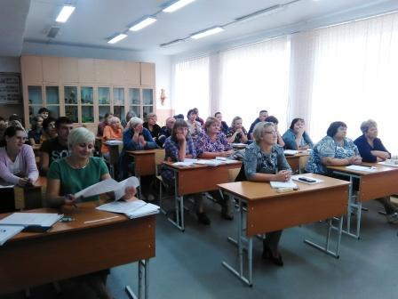
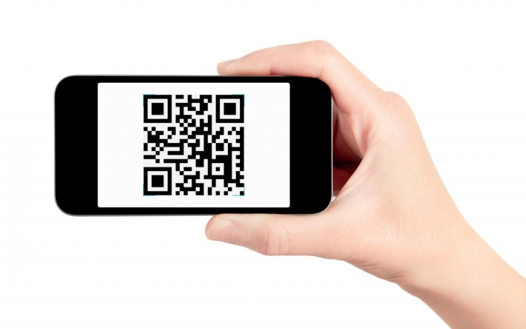
Шаг 4.
«обучать-обучаясь»
Методический час «Дистанционное обучение 2020+»
Программа создания Qr-кодов
Qr-код
http://qrcoder.ru/
это современный способ кодирования небольших объёмов символьной информации в графической картинке

Slide 8
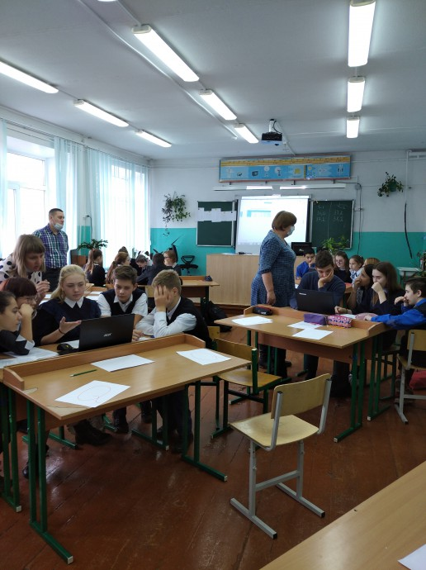
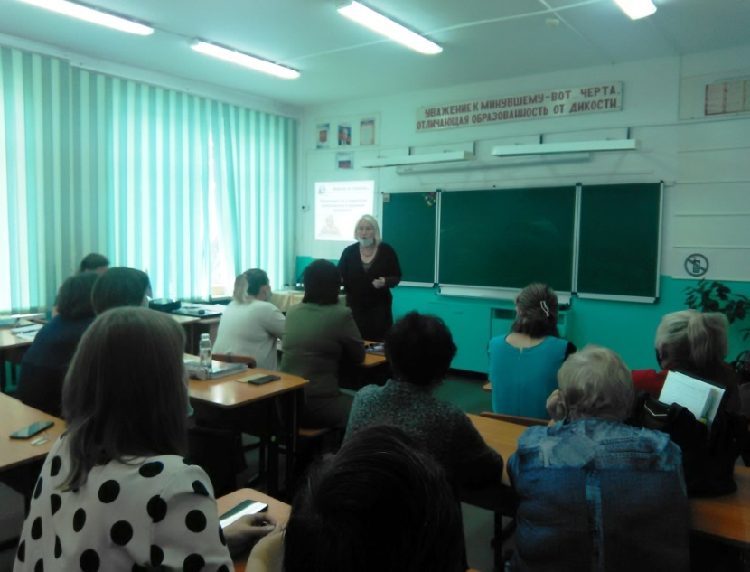
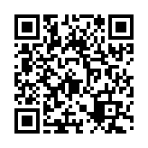
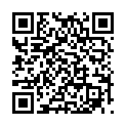
Шаг 4.
«обучать-обучаясь»
Методическая акция «Функциональная грамотность: от содержания к результатам» (15.10.2020 г.)

Slide 10
******************************************************
Формирование цифровой грамотности обучающихся.
Интерактивность процесса обучения.
Экономичность ресурсов.
Отвлечение обучающихся.
Отсутствие стандартизации.
Доступ к сети Интернет.
**************************

